Slide 1
Trường Tiểu học Nguyễn Bỉnh Khiêm
BÀI GIẢNG ĐIỆN TỬ THÁNG 12
KHỐI 2
Môn: Toán
Tên bài: Vẽ đoạn thẳng
Năm học 2024 - 2025
Notes:
Đây là bìa của từng tiết

Slide 2
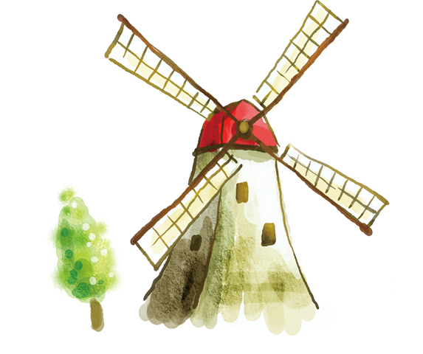
Bài 27 – Tiết 2
Vẽ đoạn thẳng

Slide 3
MỤC TIÊU
Qua bài học, con nắm được:
Rèn năng lực tư duy và trí tưởng tượng không gian
Thực hiện vẽ đoạn thẳng có độ dài cho trước.

Slide 5
Vẽ đoạn thẳng dài 7cm
.
.
7cm

Slide 7
2
Đo độ dài mỗi đoạn thẳng dưới đây
.
M
.
A
cm
.
B
cm
.
.
cm
D
C
.
N

Slide 8
Đo độ dài các đoạn AB, CD, GH, MN, NP.
Vẽ các đoạn thẳng có độ dài như vậy vào vở
M
3
A
G
cm
cm
N
C
H
cm
cm
cm
B
D
P

Slide 9
CHÀO TẠM BIỆT

